Slide 1

bonus

Slide 2

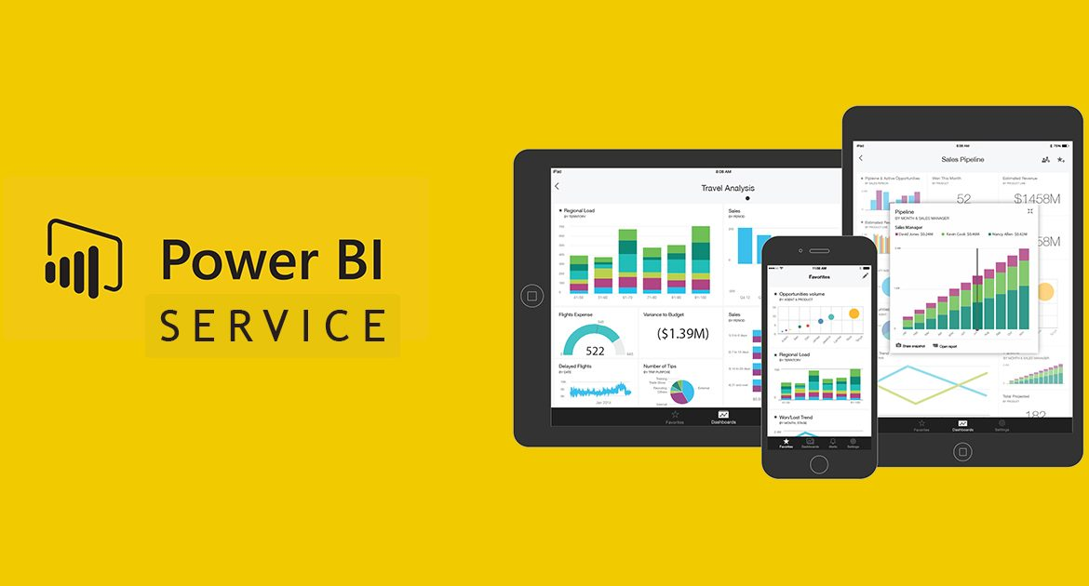
PUBLIER ET PARTAGER LE RAPPORT DANS POWER BI SERVICES

Slide 3
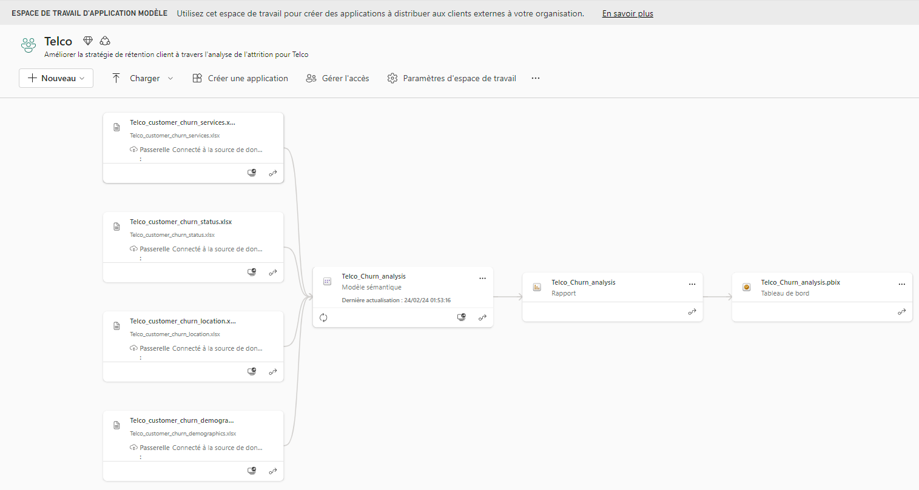
Du modèle sémantique au tableau de bord

Slide 4

Création d’un modèle sémantique avec import
Plus fréquemment utilisé (mode par défaut)
Basé sur un moteur de stockage appelé « Vertipaq Storage Engine »
Pour créer une connexion de source de données en import : il faut se connecter à une source de données compatibles (ex : un fichier excel et suivre les étapes proposer par l’interface pour s’y connecter)
L’idée principale est de créer une copie des données qui se trouvent dans votre source pour aller les « stocker », les mettre en cache dans un fichier .pbix
Avantages : optimisation des performances : données rapidement accessibles dans power BI, réduction des traitements, réduction du temps des calculs, d’affichage des visuels dans power BI, accès à Power Query pour le prétraitement des données (préparation, transformation, structuration), accès complet au langage DAX
Inconvénients : mise en cache dans power BI, le stockage des grosses volumétries de données va augmenter la taille de notre fichier, limitations selon la licence power BI souscrite (pour une licence pro : la taille des modèles ne doit pas dépasser 1Go, le stockage maximal est de 10Go/utilisateur), les données sont mises en cache lors des rafraichissements : pas de temps réel avec import, il faut utiliser le bouton « actualiser » dans l’onglet accueil pour obtenir les données récentes (avec licence pro on peut rafraichir jusqu’à 8 fois/jour)

Slide 5
PRISE DE NOTES

Slide 6
Création d’un modèle sémantique en temps reel avec directquery
Temps réel : Power BI requête la source de données en temps réel
Avantage : pas de stockage
Inconvénient : toutes les sources de données ne sont pas toutes prises en charges par power BI, Si les données changent, il n’existe aucune garantie de cohérence entre les visuels, DAX/Power Query limités, disponibilité de la source (serveur accessible, réseau stable…), gestion du flux de requêtes (nombre d’utilisateurs, etc)

Slide 7

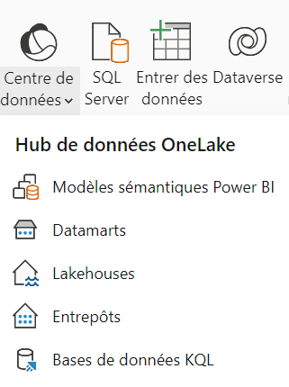
Création d’un modèle sémantique en temps reel avec LIVE CONNECTION
Temps réel
Pas de mise en cache des données
Sources utilisant « Analysis services » : Azure Analysis services, Power BI Dataset, Power BI Datamart
Ne prends pas en charge power query
DAX limité : création de mesures, mais les colonnes calculées ne sont pas disponibles
But du live connection : créer un dataset dans power bi services et donner les accès à des utilisateurs pour créer les rapports en self-services

Slide 8
Modèle composite
Définition : les modèles composites permettent de créer un modèle Power BI, par exemple un unique fichier Power BI Desktop .pbix, qui effectue l’une des actions suivantes, ou les deux :
Combine les données d’une ou de plusieurs sources DirectQuery.
Combine les données de sources DirectQuery et d’importation

Slide 9
La table Rétention est la table de faits, elle contient les lignes d’évènements que l’on souhaite analyser : nombre de désabonnés, de clients restés et de nouveaux clients, raisons du churn, score de satisfaction, CLV, recommandations à un ami, nombre de retours produits.
7043 lignes et 13 colonnes
Constituée de 2 grandes catégories de colonnes :
Métriques
Satsifaction score
Churn score
Number of refferals
Churn Value
Clé de dimension
Permettant de connecter la table de faits à chaque table de dimension
Les autres tables de dimension représentent les différents axes d’analyse

